Slide 1
Shibboleth & OAuth2 für die Autorisierung von Apps
Als Infrasturktur für die RWTHApp
Marius Politze
Bernd Decker

Slide 2
Übersicht
OAuth2 zur Autorisierung an der RWTH Aachen
Einleitung
Architektur
Authentifizierung für OAuth2 über Shibboleth
Datenfluss & …
… Beispiel RWTHApp
Weitere Einsatzszenarien
OAuth2 im DFN AAI
Fazit
Aktueller Stand
Ausblick

Slide 3
Warum?
Ausgangslage
RWTHApp soll entwickelt werden (CMS, LMS, BTH, …)
Apps über „Screenscraping“ und mit Abfrage von RWTH-Credentials
Entwicklung einer API für das E-Learning Portal L²P, für Seminare etc.
Problem
Wildwuchs, ohne Regelungen bzgl. Sicherheit, Datenschutz
Verbieten quasi unmöglich
Maßnahme
Zentrales Angebot für Entwickler schaffen
Komfortabel zu benutzen (einfach, stabil)

Slide 4
Anforderungen
Keine Weitergabe von Benutzernamen und Passwort an die App
Credentials werden bei Verlust des Geräts nicht kompromittiert
Apps explizit für bestimmte Anwendungen autorisieren
(De-)Autorisierung einer App ohne Auswirkungen auf andere Apps
Nur bekannte Apps erhalten Zugriff auf Quellsysteme
Datenintegrität sicherstellen

Slide 5
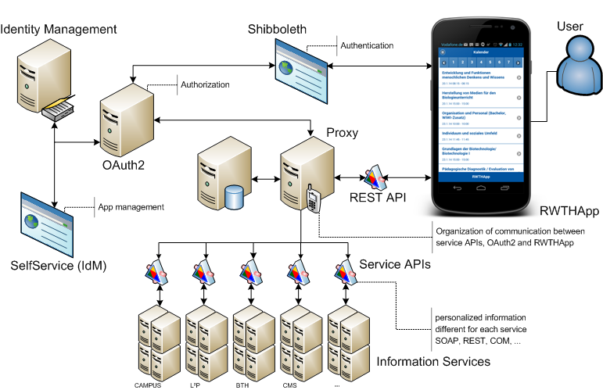
Architektur

Slide 6
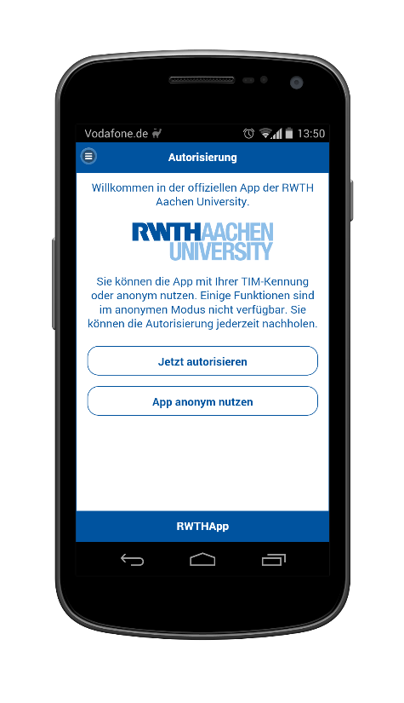
Datenfluss
POST /oauth2waitress/oauth2.svc/code HTTP/1.1
Host: oauth.campus.rwth-aachen.de
Content-Type: application/x-www-form-urlencoded
client_id=QhV1IXlzticl9JCKgH01bhOMlu.app.rwth-aachen.de&
scope=l2p.rwth campus.rwth
{
"device_code" : "BaUAJHPFYFi6wKU0WY5xLC",
"user_code" : "SFW7WZXK7G",
"verification_url" : "https://oauth.campus.rwth-aachen.de/manage",
"expires_in" : 1800,
"interval" : 5
}

Slide 7
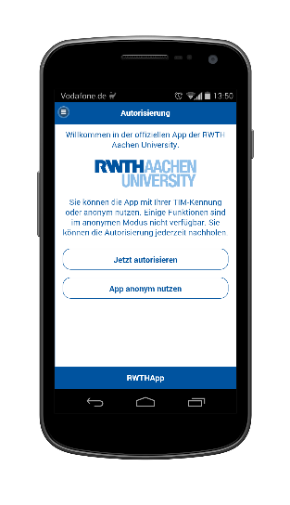

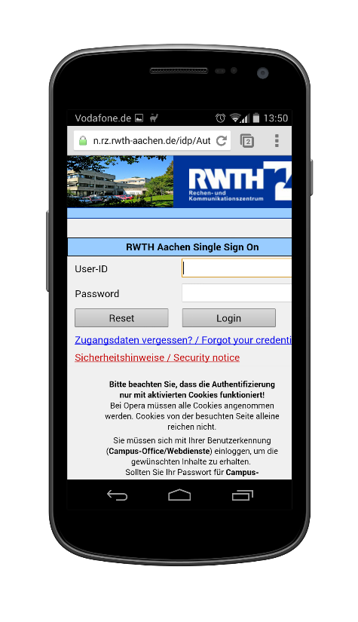
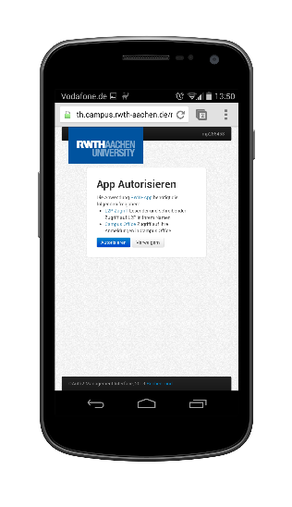
Datenfluss
GET manage?authorize=SFW7WZXK7G
Host: oauth.campus.rwth-aachen.de
Userid,
Email,
...

Slide 8

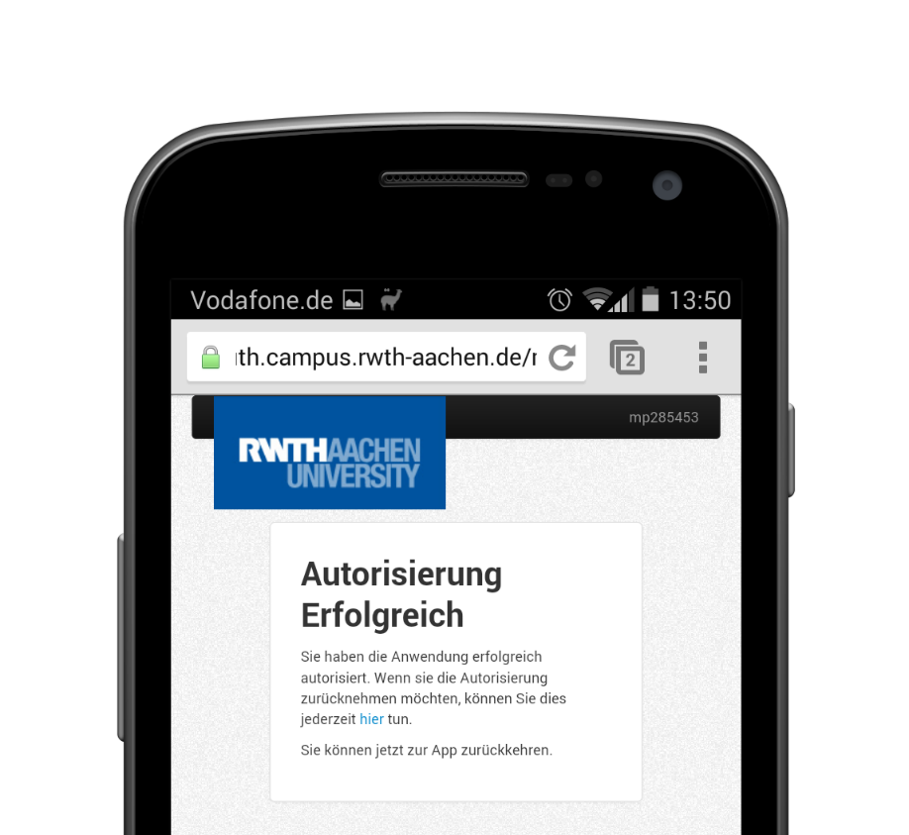
Datenfluss

Slide 9
Datenfluss
POST /oauth2waitress/oauth2.svc/token HTTP/1.1
Host: oauth.campus.rwth-aachen.de
Content-Type: application/x-www-form-urlencoded
client_id=QhV1IXlzticl9JCKgH01bhOMlu.app.rwth-aachen.de&
code=BaUAJHPFYFi6wKU0WY5xLC&
grant_type=device
{
"status" : "error: authorization pending"
}
{
"access_token" : "1bAiOVYtFmxSaOsSlwTh9o0ZUFK4AWS2FWQgmVhw3t1Y",
"token_type" : "Bearer",
"expires_in" : 3600,
"refresh_token" : "s4KJhlt9ON8jPJVgz3npdShhjDq5Ucu3coIZv5nkQajFc"
}

Slide 10
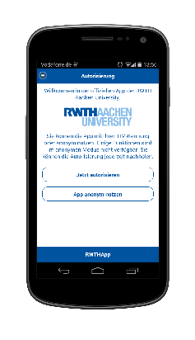
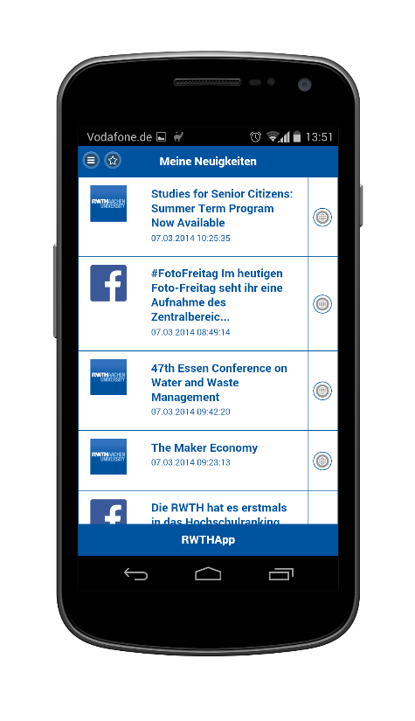
Datenfluss
GET /proxy/api.svc/GetNewsFeed?
accessToken= 1bAiOVYtFmxSaOsSlwTh9o0ZUFK4AWS2FWQgmVhw3t1Y HTTP/1.1
Host: moped.ecampus.rwth-aachen.de
GET /oauth2waitress/oauth2.svc/token?
accessToken= 1bAiOVYtFmxSaOsSlwTh9o0ZUFK4AWS2FWQgmVhw3t1Y&
serviceId=asder34daf3hbdh34jsk5l.svc.rwth-aachen.de HTTP/1.1
Host: oauth.campus.rwth-aachen.de
{
uid: "abc123456"
}
{
NewsFeed: [
{Title: "Studies for Senior...", Date: "2014-03-07T15:35Z"},
{Title: "#FotoFreitag Im heutigen...", Date: "2014-03-07T13:22Z"},
...
]
}

Slide 11
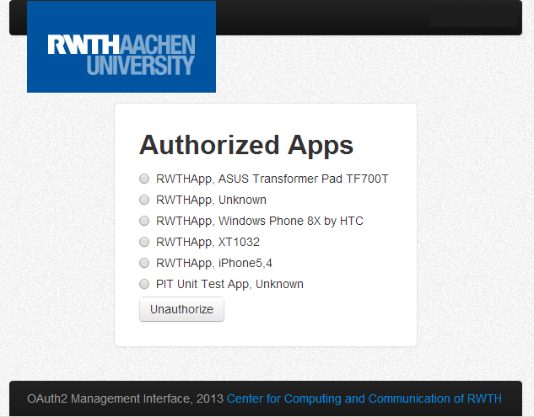
Autorisierte Apps

Slide 12
Weitere Einsatzszenarien
OAuth über WAYF
Globale E-Learning Szenarien an der RWTH Aachen
Gigamove App
OAuth as a Service (Eine geteilte OAuth Instanz)
Terminplaner
Videokonferenzen
OAuth Cluster (Viele vernetzte Instanzen)
Eduroam for devices
VPN
…?

Slide 13



Aktueller Stand
Installationen seit Veröffentlichung
6300 seit November 2013
3000 seit Januar 2014
140 seit Februar 2014
OAuth Schnittstelle
~11.000 Aktive Autorisierungen (personalisiert)
~30.000 Requests pro Tag, davon ca. 3.000 anonym
Probleme
Viele zufriedene Nutzer ;-)

Slide 14
Ausblick
Veröffentlichen der API für Entwickler / Studenten
Anbinden weiterer Informationsdienste in der RWTH
Bibliothek
Nahverkehr
Studentenwerk
…
Feintuning, Reporting

